Slide 1

EMC基本知识和标准体系
黄雪梅
中国汽车工程研究院EMC检测部
2015年10月29日

Slide 2
电磁兼容总的要求
EMC模型
常见的电磁兼容的物理量
EMC标准化组织
电磁环境分类
EMC标准分类
EMC检测部涉及的法规和体系文件
EMC检测部能力范围内的标准

Slide 3
EMC电磁兼容
总的要求是﹕
- 系统产生的电磁骚扰的程度低于标准的要求，不致妨碍其他电器的正常工作。(EMI)
-系统具有一定的抗电磁骚扰的能力、在不超过标准要求的电磁骚扰的环境下正常工作。(EMS)

Slide 4
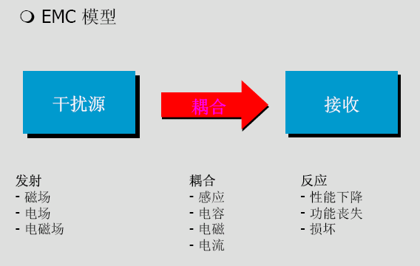

Slide 5
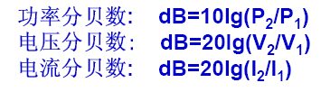
常见的电磁兼容的物理量:
电压：用1V、1mV、1μV 为参考（例如：1μV = 0dBμV）
则单位为：dBV、dBmV、dBμV 等;
电流：用1A、1mA、1μA 为参考，则：dBA、dBmA、 dBμA;
场强：用1V/m、1μV/m 为参考，则：dBV/m、dBμV/m 等;
功率：用1W、1mW 为参考，则：dBW、dBmW等，

Slide 6
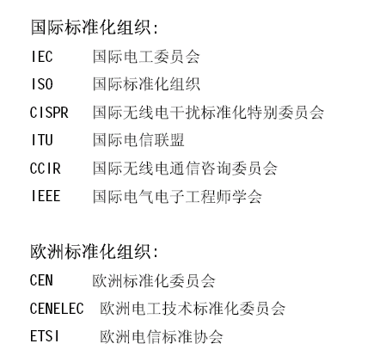
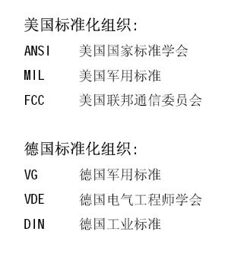

Slide 7
民用、商业、轻工业环境
重工业环境
其他特殊环境

Slide 8
EMC标准分类：基础标准、通用标准，产品标准（分为系列产品标准和专用产品标准）。每类标准都包括发射和抗扰度两方面的标准。
基础EMC标准规定达到电磁兼容的一般和基本条件或规则。 基础标准涉及的内容包括：术语、电磁现象的描述、兼容性电平的规范、骚扰发射限制的总要求、测量、试验技术和方法、试验等级、环境的描述和分类等。
通用EMC标准是关于特定环境下的电磁兼容标准。它规定一组最低的基本要求和测量/试验程序，可应用于该特定环境下工作的所有产品或系统。如某种产品没有系列产品标准或专用产品标准，可使用通用EMC标准。
产品EMC标准根据适用于产品范围的大小和产品的特性又可进一步分为系列产品EMC标准和专用产品EMC标准。

Slide 9
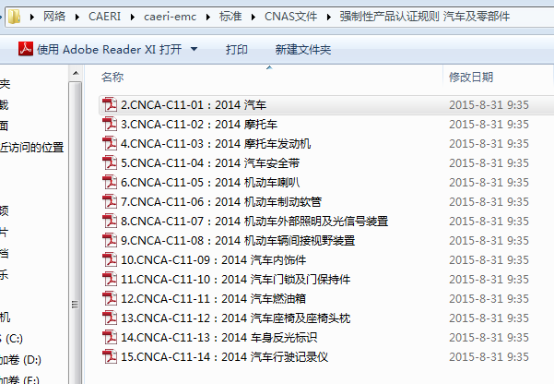
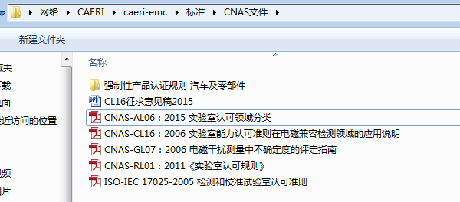

Slide 10
国际标准：CISPR12，CISPR25，ISO7637系列，ISO10605系列 ，
ISO 11451系列，ISO 11452系列.
欧洲法规：ECE R10, 97/24/EC, 2004/108/EC.
国家标准：GB14023，GB/T18655，GB/T18387，
GB/T21437，GB/T19951，GB/T17619 .
美国SAE标准：SAE J 551系列，SAE J 1113系列.
民品标准：IEC61000-3系列、IEC61000-6系列
IEC61000-4系列，CISPR16系列，CISPR11、CISPR14、
CISPR22.
汽车整车及零部件企业标准
根据要求自定义的测试方法

